Slide 2
DEĞERLERİMİZ
SELAMLAŞMA
SEVGİ
HOŞGÖRÜ

Slide 3
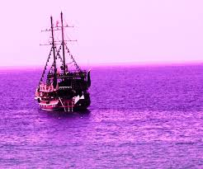
Beklentileriniz?
*Hangi düşüncelerle geldiniz?
*Şu an gündeminizde ne var?
*2 saat sonra buradan ayrılırken, cebinizde nelerle gitmek istersiniz?
*Bu çalışmadan beklentileriniz neler?

Slide 4
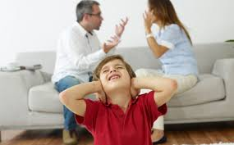
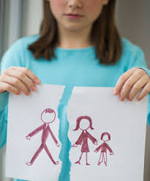
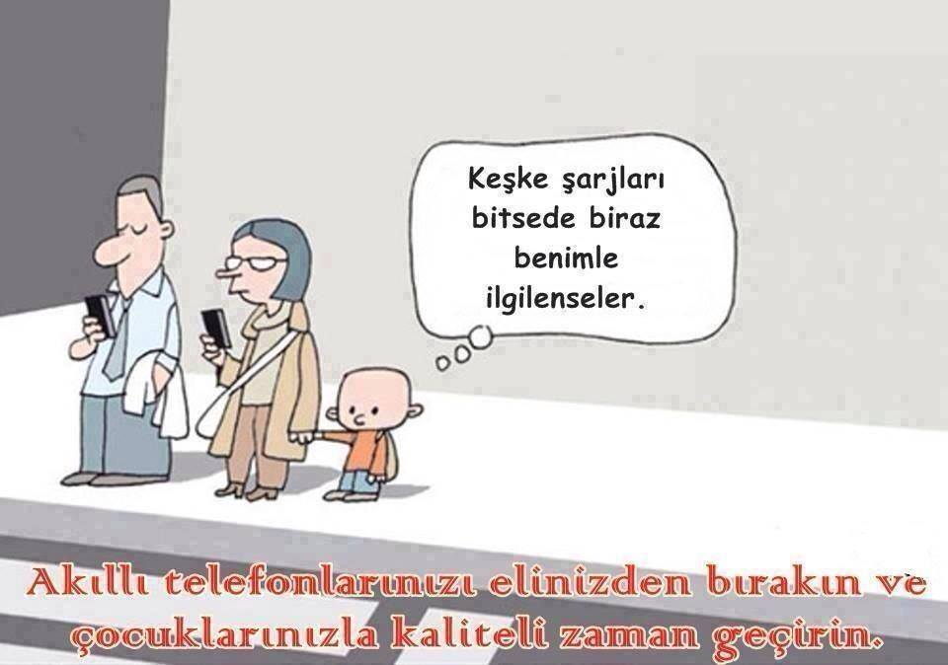
Kocaman evler yaptık, ama birbirimizden de koptuk

Slide 5
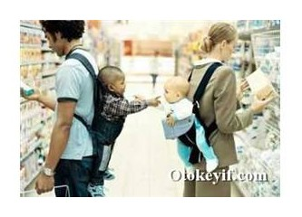
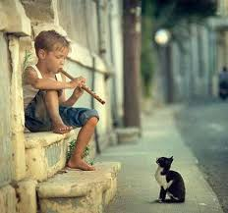
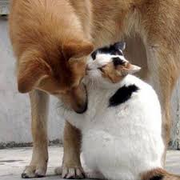
Aya gidip-gelerek onca yolu kat ettik, fakat birbirimizi göremez, anlayamaz olduk…

Slide 6
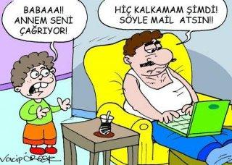
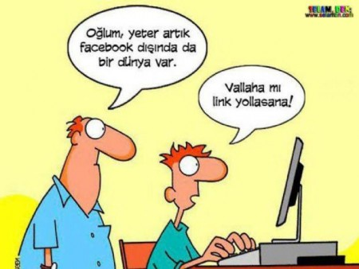
Daha fazla üretelim diye yeni bilgisayarlar geliştirdik, fakat daha az iletişim kurmaya başladık

Slide 7
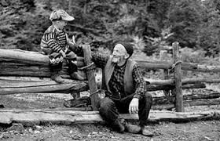
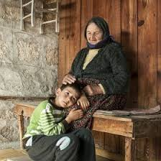
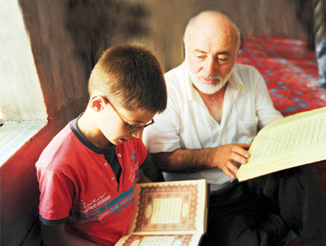
Değerlerimizi büyüklerden değil, Sanal ekranlardan öğrenir olduk

Slide 8
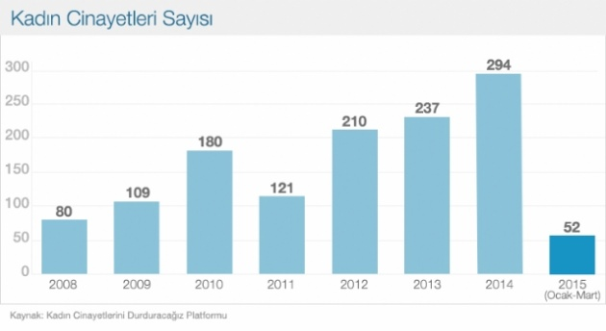
Modern çağdayız! Biz dışında her şey değişiyor. Hala gözümüzün nuru olan Kadınlarımıza ve Kızlarımıza Kıyıyoruz
2013’te kadına yönelik 12 bin 946 şiddet olayı gerçekleşmiştir.

Slide 9
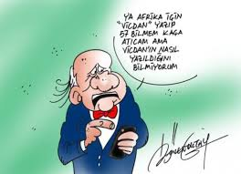
Vicdan mı dediniz?
Gerçekte erdemlilik, yüzünü doğuya veya batıya çevirmeniz ile ilgili değildir; ama gerçek erdem sahibi, Allah'a, Ahiret Günü'ne, meleklere, vahye ve Peygamberlere inanan, servetini -kendisi için ne kadar kıymetli olsa da- akrabasına, yetimlere, ihtiyaç sahiplerine, yolculara, (yardım) isteyenlere ve insanları kölelikten kurtarmaya harcayan; namazında devamlı ve dikkatli olan ve arındırıcı (mali) yükümlülüğünü ifa eden kişidir; ve (gerçek erdem sahipleri) söz verdiklerinde sözünü tutan, felaket, zorluk ve sıkıntı anlarında sabredenlerdir. İşte onlardır sadakatlerini gösterenler ve işte onlardır Allah'a karşı sorumluluklarının bilincinde olanlar.
Bakara Süresi 2/177Vicdan mı dediniz?

Slide 10
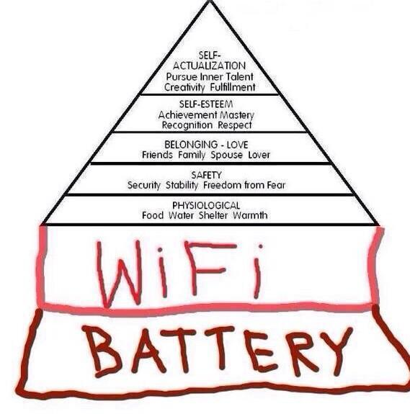
Yeni Değerler Pramidi
Notes:
İnsanoğlunun temel ihtiyaçlarını listeleyen 21.yy. tasarımcıları, bireyin ve toplumun asli gereksinimleri olarak genellikle maddi gıdaları ve lüks teknolojik araçları ilk sıraya yerleştirmektedirler. Oysa günümüz insanının en temel ihtiyacı sağlık, huzur ve mutluluktur.
Günümüzde küresel ölçekli insanlık sorunlarından birisi değerler yitimidir.
Teknolojinin zirvesine tırmanan insanoğlu, huzur ve mutluluğa ulaşamamıştır.
İnsanların duygusal ve sosyal açıdan tatmin edilmesi, en az biyolojik ihtiyaçları kadar önemlidir.

Slide 11
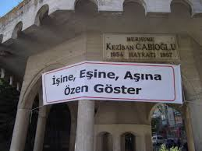
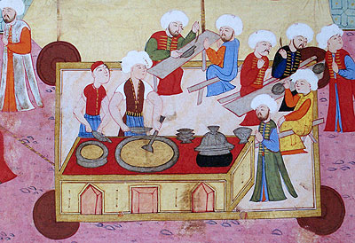
Ya Eskiden Nasıldı?
Ahiliğin Yazılı Kaynaklarından Biri Olan FÜTÜVVETNAME’de Türklerin Ahlaki Değerleri Şöyle Sıralanmıştır:
Doğruluk, cömertlik, dostluk, sadakat, kanaat, takva, tefekkür, vefa, ilim, amel, sabır, ihlas, sır saklamak, yalan söylememek, zina yapmamak, hırsızlık etmemek, büyüklere saygı göstermek, kötü söze cevap vermemek, herkese iyilik yapmak, misafiri sevmek, din farkı gözetmeksizin bütün insanları sevmek, herkesi bir görüp kendini herkesten aşağı görmek
Onlar için halka hizmet, Hakka hizmetti.

Slide 12
İnsanı insan yapan değerleridir.
İnsanın hayatını anlamlı kılmak için içindeki ruhi güzellikleri uyandırmak gerekir.
İnsanı bedenden öte insan yapmak için değerlerini korumak gerekir.
İnsanın ruhundaki ayrık otları ayıklamak ona değer katar.
Kalbin baş düşmanları olan kibir, ihtiras, açgözlülük, vurdumduymazlık, kabalık, yalancılık, sahtekarlık, cehalet, fesatlık gibi fena duygulardan kurtarılması maddi beslenmeden çok daha önemlidir.

Slide 13
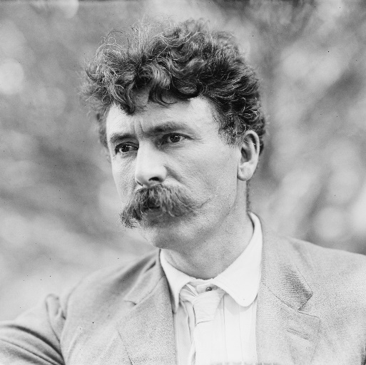
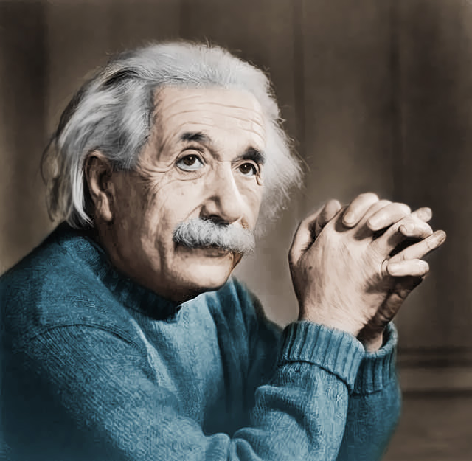
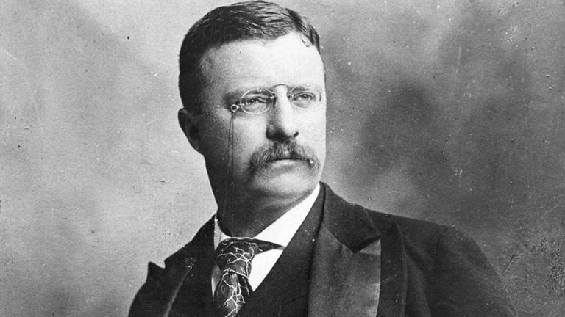
Bilgi ile erdem arasındaki bağı kopardık.
«Eğitimin ilk hedefi bilimsellik değil, insanlıktır.» Ernest Seton.
«Bir başarılar adamı değil, değerler adamı olmaya çalış.»
Albert Einstein
«Bir insanı akıl yönünden eğitip ahlak yönünden eğitmemek, toplumun başına bela yetiştirmek demektir»
Theodere Roosevelt.

Slide 14
İnsan karakterini değerleriyle bir ağ gibi örer. Karakteri yanlış değerlerle örmek bir insanın geleceğini çalmaya eşittir.
Söylediklerinize dikkat edin; düşüncelere dönüşür…
Düşüncelerinize dikkat edin; duygularınıza dönüşür..
Duygularınıza dikkat edin; davranışlara dönüşür…
Davranışlarınıza dikkat edin; alışkanlıklarınıza dönüşür…
Alışkanlıklarınıza dikkat edin; değerlerinize dönüşür…
Değerlerinize dikkat edin; karakterinize dönüşür…
Karakterinize dikkat edin; kaderinize dönüşür.
Mahatma Gandhi

Slide 15
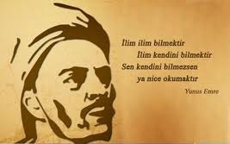
Önce Kendini Bil, Kendini Tanı
Kendini tanıyan insan gerçek duygu ve düşüncelerinin farkına varır.
İç dünyası ile dış dünyası arasında bir denge kurar.
İnsan, kendini aşmadan kendini keşfedemez.
İnsan ilkeli olmalıdır.
İnsan erdemli olmalıdır.
İnsan, insan olmalıdır.
Yalnız bilgili olmak mı adam olmak,
Vefalı mı, değil mi insan, ona bak,
Yücelerin yücesine yükselirsin,
Halka verdiğin sözün eri olarak.
ÖMER HAYYAM

Slide 16
Değerlere Uymada Üç Hata
Ortama Göre Değerlere Uymak
Keyfimize Göre Davranmak
Ekmeğe gösterdiğimiz saygıyı birbirimize göstersek, ne güzel olurdu?
Estün DÖKMEN
Karşımızdaki Kişiye Göre Değerlere Uymak

